Slide 1
§1.3 线性变换（函数，映射）
从一般性的角度给出的定义
一、线性变换的概念
1. 定义 1.11 (P.19) V_{n}(F)上的线性变换T
要点：
(i) T是V_{n}(F)上的变换：
T：V_{n}(F) → V_{n}(F), α → T(α) (象)
(ii) T具有线性性：
T(α＋β) = T(α)＋T(β)
T(kα) = kT(α)
合二为一：T(k₁α＋k₂β) = k₁T(α)＋k₂T(β)

Slide 2
线性变换的例子
例24 V_{n}(F)上的相似变换T_{λ}：λ是F中给定的数，
∀α∈V_{n}(F)，T_{λ}(α) = λα 。
  特例：λ=1，T₁ 是恒等变换: T₁(α) = α ，
  λ=0，T₀ 是零变换: T₀(α) = 0 。
可以在任何线性空间中 定义相似变换!
例25 P_{n}[x]中的微分变换
(积分变换？线性但不是P_{n} [x]上的)
例26 F^{n}上的变换 T_{A}：设 A ∈F^{n×n}是一个给定的矩阵，
∀ x∈F^{n}，T_{A}(x)=Ax。

Slide 3
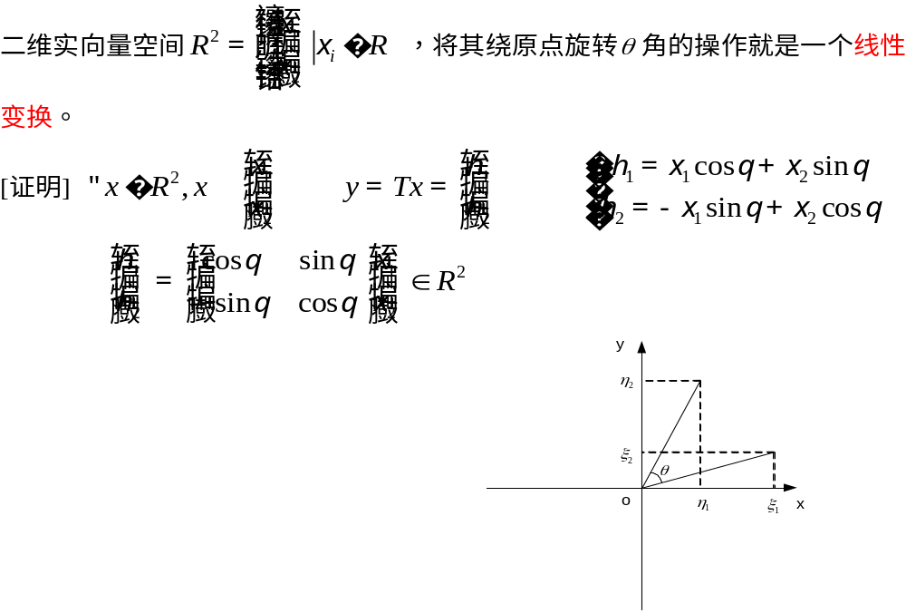
例

Slide 4
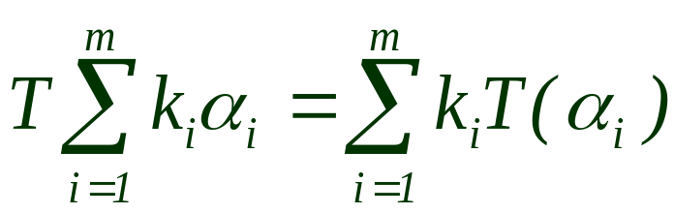
T(k₁α＋k₂β)=k₁T(α)＋k₂T(β)
2 线性变换的性质：
(1) T(0) = 0
(2) T(－α) = －T(α)
(3)
(4) 若{ α₁, α₂, …, α_{m} } 线性相关，则
{ T(α₁), T(α₂), …, T(α_{m}) }也线性相关。
线性变换保持线性相关性不变！
3 线性变换的象空间和零空间(~ 矩阵的列/零空间)
定理1.12 设T为V_{n}(F)上的线性变换，则下述集合均为V_{n}的子空间（分别称为T的象空间和零空间）：
象空间 R(T)=｛β: ∃ α∈V_{n}(F), β = T(α)｝
零空间 N(T)=｛α: α∈V_{n}(F), T(α) = 0 ｝ (证明)
定义： T 的秩 = dim R(T)； T 的零度 = dim N(T)

Slide 5
例 27 求F^{n}中的线性变换T_{A}: Y=AX 的象空间和零空间。
R(T_{A}) = R(A)；N(T_{A}) = N(A)

Slide 6
4 线性变换的“运算” (~ 函数的运算)
设T，T₁，T₂都是V_{n}(F)上的线性变换，它们的下述运算均构成V_{n}(F)上的线性变换：
(i) 加法 T₁＋T₂: ∀α∈V_{n}(F),
(T₁＋T₂)(α) = T₁(α)＋T₂(α)
(ii) 乘法 T₁T₂: ∀α∈V_{n}(F)，(T₁T₂)(α) = T₁(T₂(α))
(iii) 数乘 kT: ∀α∈V_{n}(F)，(kT)(α) = k(T(α))
(iv) 可逆变换T: ∃ T₁使得, TT₁ = T₁T = I, 记T₁ = T^{－1} ;
T^{－1}( β) = α ⇔ T(α) = β。
(v) 乘方变换：T^{m} = TTTT…T (m个T相乘)
注意：变换乘法一般不具有交换律，如同矩阵乘法；
V_{n}(F)上的线性变换的全体Ф构成线性空间Ф(F)！

Slide 7
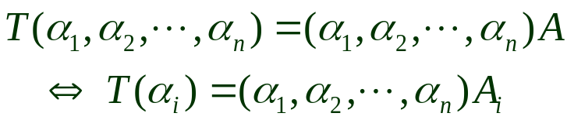
二、 线性变换的矩阵
  V_{n}(F)上的变换T F^{n×n}中的矩阵A
给定基
1 线性变换的矩阵与变换的坐标式
V_{n}(F)上线性变换的特点分析：
定义变换T ⇔ 确定基中向量的象T(α_{i})
定义T(α_{i}) ⇔ 确定它在基下{α_{i}}的坐标A_{i}
定义变换T ⇔ 确定矩阵A = [A₁，A₂，…，A_{n}]
(i) A为变换矩阵: T(α₁, α₂, …, α_{n}) = (α₁, α₂, …, α_{n})A
(ii) 变换的坐标式: 设 α = (α₁, α₂, …, α_{n})X，
T(α) = (α₁, α₂, …, α_{n})Y，则
Y=AX
~ 线性变换T_{A}

Slide 8
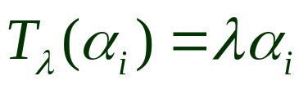
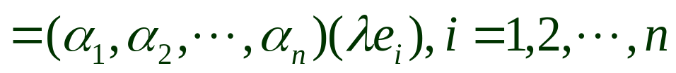
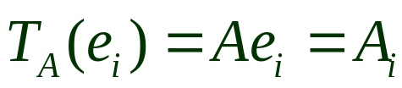
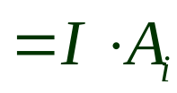
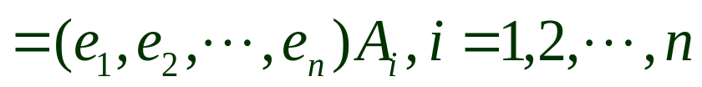
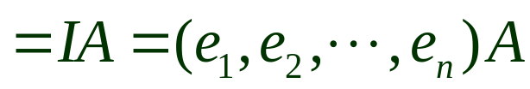
常见线性变换的矩阵
λI
相似变换T_{λ}下的矩阵：
A
线性变换T_{A}在自然基下的矩阵：
T(e₁ e₂ … e_{n})
F^{n}上线性变换T在自然基下的矩阵：

Slide 9
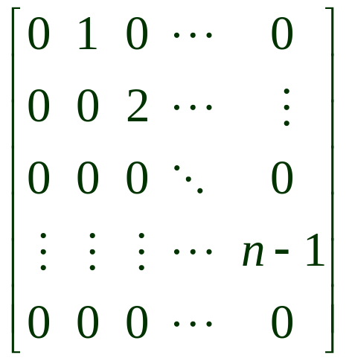
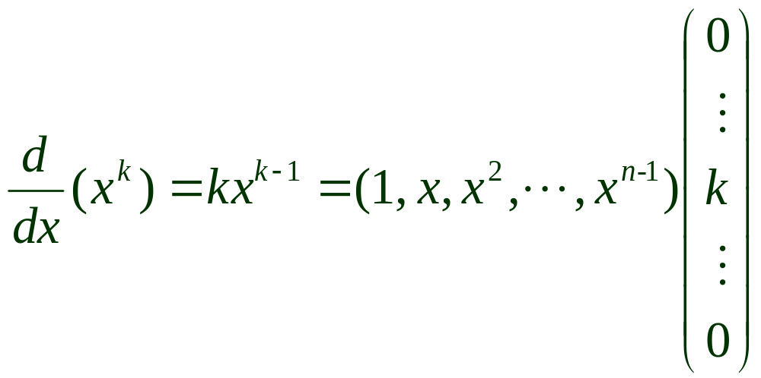

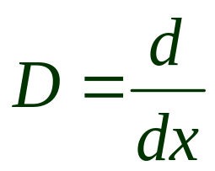
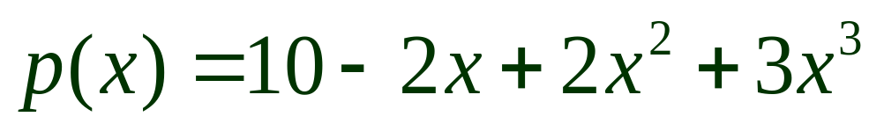
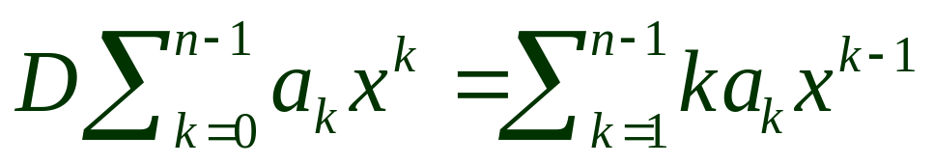
常见线性变换的矩阵
P_{n}[x]中的微分变换在自然基下的矩阵：
例题 对线性变换 : P₄ [X] P₄ [X]，
求D在基{1，X，X²，X³}下的变换矩阵。
2 求向量 在变换D下的象。

Slide 10
2 线性变换运算的矩阵对应（Th1.13）：
设V_{n}(F)上的线性变换T₁，T₂，它们在同一组基下的矩阵：T₁ ↔ A₁；T₂ ↔ A₂
（i） (T₁＋T₂) ↔ (A₁＋A₂)
（ii） (T₁T₂) ↔ A₁A₂
（iii） (kT) ↔ kA
（iv） T^{－1} ↔ A^{－1}
(i), (iii)合并：(k₁T₁＋k₂T₂) ↔ (k₁A₁＋k₂A₂)

Slide 11
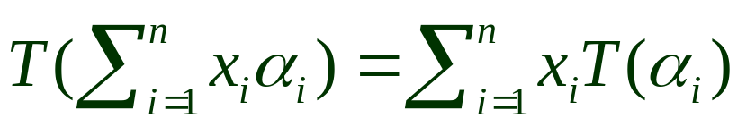
3 不同基下的变换矩阵
两组基：{ α₁，α₂，…,α_{n} }，{ β₁，β₂，…, β_{n} }，
(β₁ β₂ … β_{n}) = (α₁ α₂ … α_{n})C
T(α₁ α₂ … α_{n}) = (α₁ α₂… α_{n})A
T(β₁ β₂ … β_{n}) = (β₁ β₂ … β_{n})B
B=C^{－1}AC
Th1.14 同一个线性变换在不同基下的矩阵是相似的

Slide 12
例28(P23) 给定R³上的线性变换
T((x₁, x₂, x₃)^{T}) = (x₁+2x₂+x₃, x₂ – x₃, x₁+x₃)^{T}，
求T在基α₁=(1 0 1)^{T}, α₂=(0 1 1)^{T}, α₃=(1 -1 1)^{T}下的变换矩阵B。
例29(P24)
设单位向量 u =（2/3, –2/3, –1/3），给定R³上的线性变换 P(x) = x – (x, u)u，
求P在自然基{e₁，e₂，e₃}下的变换矩阵A。
求P在标准正交基{u₁，u₂，u₃}下的变换矩阵B。（直接按定义；或同前利用Th1.14）

Slide 13
小结
T(k₁α＋k₂β)=k₁T(α)＋k₂T(β)
  V_{n}(F)上的线性变换T F^{n×n}中的矩阵A
给定基
线性变换的定义、基本性质及运算；
子空间R(T)和N(T)；
线性变换（在给定基下）的矩阵及变换坐标式；
常见线性变换T及其变换矩阵A；
线性变换T在不同基下的矩阵是相似的。

Slide 14
三、不变子空间
问题的背景：
  变换矩阵简化和空间分解的对应关系
1. 不变子空间的概念
  矩阵简化要求空间分解的特点
  不变子空间的定义(p24, 定义1.14)
设T是V_{n}(F)上的线性变换，W是V_{n}的子空间。若∀α ∈W 有 T(α) ∈W (即值域T(W) ⊆W)，则称W是T的不变子空间。
T也是W上的线性变换！
T(W) = { T(α) | α ∈W }

Slide 15
2 . 不变子空间的判别
  W是T的不变子空间 ∀α ∈W ⇒ T(α) ∈W。
  T(W) ⊆ W。
  特别：若W = L{ α₁，α₂，…，α_{m} }，则
  W是T的不变子空间 T(α_{i}) ∈ W。
P24，例30
R³上的正交投影P：P(x) = x – (x, u)u，u是单位向量。证明L(u)和
u ⊥ = { x：(x, u) = 0 }(= L(u)⊥)是P的不变子空间。
P在L(u)上是零变换，在 u ⊥ 上是恒等变换！

Slide 16
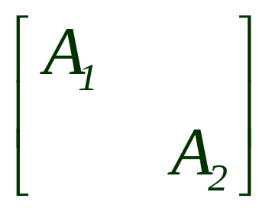
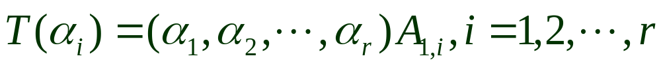
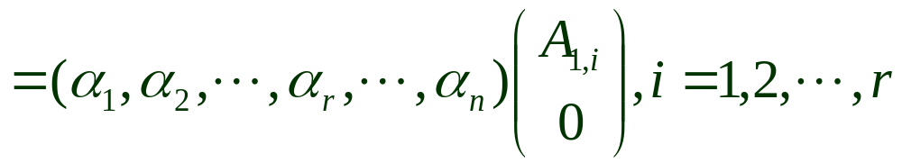
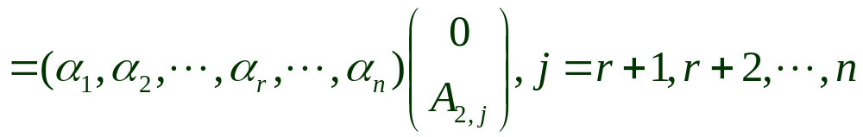
3 空间分解与矩阵分解
  V_{n}(F) = W⊕U，W，U是T的不变子空间 ，
W = L{ α₁，…，α_{r} }，U = L{α_{r} ₊ ₁ ， …， α_{n} }
{α₁，…，α_{r}， α_{r} ₊ ₁ ， …， α_{n}}
则 T

Slide 17
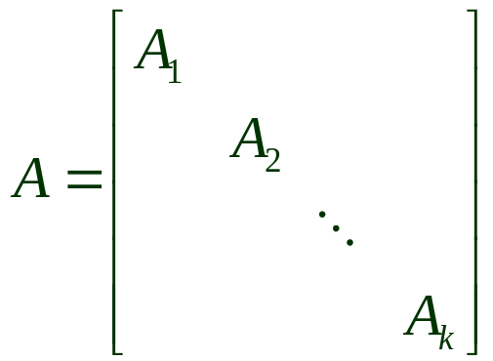
3 空间分解与矩阵分解：一般情形
V_{n}(F) = U₁⊕U₂ ⊕ … ⊕ U_{k}， U_{i}是T的不变子空间，
U_{i} = L{α_{i,1}，…，α_{i,ni} }, i=1, 2, …, k,
则 T
矩阵A_{i} 的阶数 = dim U_{i} = n_{i}
特别地，若 ∀ i, dim(U_{i}) = 1，则A为对角矩阵！

Slide 18
四、正交变换和酉变换(不改变内积的变换)
讨论内积空间 [V(F)；(α，β)] 中最重要的一类变换。
1 定义1.15 (P25)：(T(α), T(β))=(α, β)
2 正交（酉）变换的性质：
定理1.15 T是内积空间V(F)上的线性变换，则下列命题等价：
  （1）T是正交(酉)变换;
  （2）T保持向量的长度不变;
  （3）T把V(F)的标准正交基变成标准正交基; (证(2)→(3))
  （4）T在标准正交基下的矩阵是正交(酉)矩阵。
3 变换的矩阵：正交矩阵和酉矩阵的性质
  正交矩阵C：C^{T}C=I；酉矩阵U： U^{H}U=I
  定理1.16(P27) 正交矩阵C和酉矩阵U有如下性质:
  (1) |det(C)|=1, |det(U)|=1; (2) C⁻¹=C^{T},U⁻¹=U^{H};
  (3) 正交(酉)矩阵的逆、两个正交(酉)矩阵的乘积仍是正交(酉)矩阵；
  (4) n阶正交(酉)矩阵的列或行向量组是R^{n}(C^{n})中的标准正交基。

Slide 19
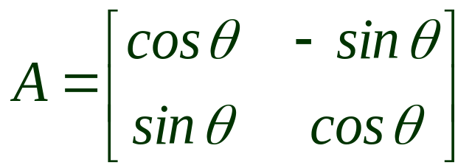
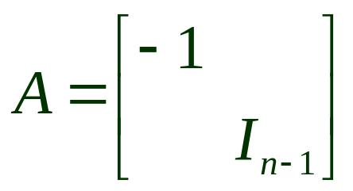
常见的基本正交变换：
平面上的旋转变换T_{θ}
  几何描述：绕坐标原点，逆时针旋转一个θ 角。
  变换矩阵：在自然基下，
R³空间中的旋转变换
  几何描述：绕空间中过原点的一条直线L，旋转一 个θ角
  求变换矩阵的基本思想：寻求空间中的一组特别的基
R^{n}空间中的镜像变换
  定义：S(x) = x – 2(x, u)u，u为单位向量。
  变换矩阵与几何意义
S(u) = –u
R^{n} = L{u} ⊕L(u)⊥

Slide 20
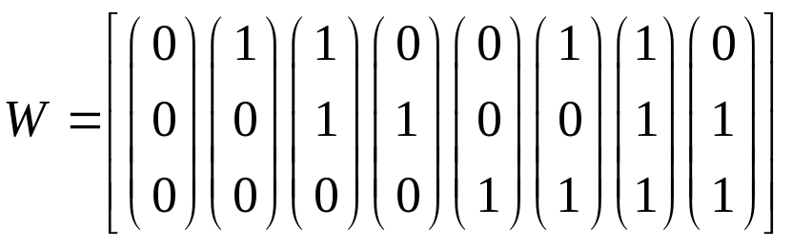
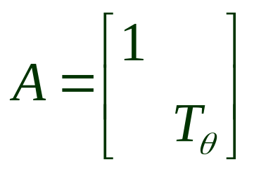
例题1 设u = e₂，镜像变换: S(x) = x – 2 (x, e₂) e₂
求立方体W在镜像变换下的象。
S((x₁,x₂,x₃)^{T}) = (x₁,x₂,x₃)^{T} – 2 x₂ (0,1,0) ^{T} = (x₁, –x₂,x₃)^{T}
例题2 求R³中绕过原点、以 u = (1, 1, 1)^{T} 为正向的直线，顺u方向看去是逆时针的旋转变换T在R³中自然基下的变换矩阵。
x₃
x₂
x₁
u ⊥
L{u}
R³ = L{u} ⊕ L(u)⊥

Slide 21
五、线性空间V_{n}(F) V_{m}(F)的线性变换
定义 1.16 (P.28)
要点：
(i) ∀ α∈V_{n}(F)，β = T(α) ∈ V_{m}(F)
(ii) T具有线性性：
T(α₁ + α₂) = T(α₁) + T(α₂) ；T(kα) = kT(α)
基本性质
例题1 (P29，例34) A∈F^{m×n}, T_{A}: F^{n} F^{m} , T_{A}(x)=Ax
例题2 (P29，例35)
例题3 同构变换σ：V_{n}(F) F^{n}
例题4 变换T：F^{n} P_{n}[x]

Slide 22
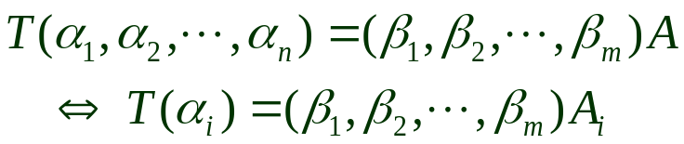
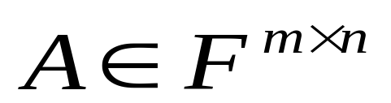

T的变换矩阵：
  T：V_{n}(F) →V_{m}(F)
  设{α₁，α₂，…, α_{n}}是空间V_{n}(F) 的基， {β₁，β₂，…, β_{m}}是空间V_{m}(F)的基，若
  T(α₁，α₂，…, α_{n}) = (β₁，β₂，…, β_{m})A
  则称A是T（在给定基下）的变换矩阵。
R(T) = { T(α): α∈V_{n}(F) } ⊆ V_{m}(F),
N(T) = { α: α∈V_{n}(F), T(α) = 0 } ⊆ V_{n}(F)。
定理1.17 dimR(T) + dimN(T) = n。

Slide 23
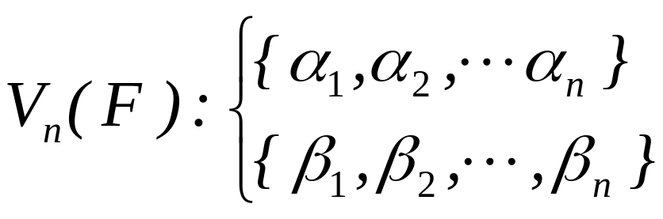
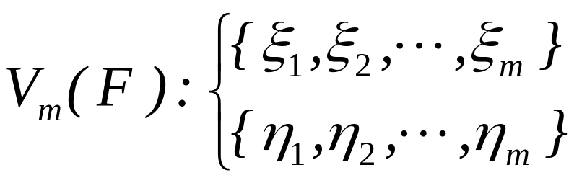
T在不同基下变换矩阵的关系
设在两个空间中分别取两组基：
分析线性变换在两组基下变换矩阵的关系
等价！
T(α₁，α₂，…, α_{n}) = (ξ₁， ξ₂，…, ξ_{m})A
T(β₁， β₂，…, β_{n}) = (η₁， η₂，…, η_{m})B
(β₁， β₂，…, β_{n}) = (α₁， α₂，…, α_{n})P
(η₁， η₂，…, η_{m}) = (ξ₁， ξ₂，…, ξ_{m})Q
B=Q⁻¹AP

Slide 24
推荐练习题：第一章
P31：
1（3），（4），2，4，6，9，10，13，17，20，23，24，26，28，29， 31

